Slide 1

Tájékoztatás az Agrárium 2023. összeírásról
Országos Statisztikai Tanács (OST) és a Nemzeti Statisztikai Koordinációs Testület (NSKT) együttes ülése
2022. december 8.

Slide 2
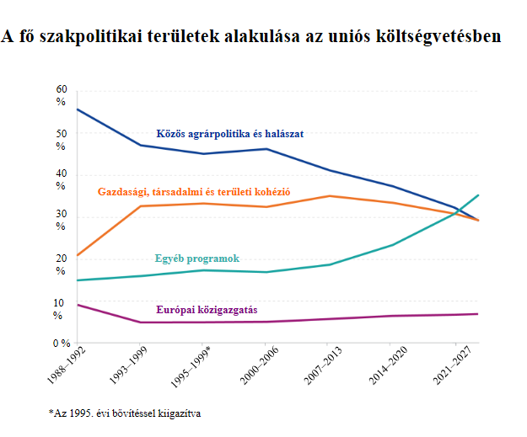
A mezőgazdaság fontossága
támogatáspolitika (EU költségvetés 31%-a)
élelmiszerbiztonság fenntartása, fejlesztése (mennyiségi és minőségi szempontól is)
vidéki népesség munkalehetőségei, életkörülményei, megmaradása
környezetvédelmi szempontok (legnagyobb földhasználó, megfelelő gazdálkodási módszerek, digitalizáció)
Forrás: Európai Bizottság
 | 1995 | 2021
Bruttó hozzáadott érték termelésében | 8,4% | 4,0%
Foglalkoztatásban | 8,0% | 4,3%
Beruházásban | 2,9% | 4,3%

Slide 3
Az agrárstatisztikák rendszere
Tízévente agrárcenzusok – teljes körű
3, 6-ra végződő évek: szerkezeti összeírások - nagymintás
Évente kétszeri (június, december) összeírás - minta

Slide 4

Az alapok…
2020. december 3.: OST-NSKT együttes ülése
Hátra volt még:
Adminisztratív adatok átvétele, bedolgozása (vidékfejlesztés, biogazdálkodás)
Előzetes adatok: 2021.04.06.
Végleges adatok: 2022.02.03.
  - 6 tematikus kiadvány, tájékoztatási adatbázis, Excel, TIMEA, Kutatószoba, dashboard
Eurostat mikroadat + Módszertani jelentés: 2022.03.31.

Slide 5

Agrárium 2023. előkészítése
Jogszabályi háttér:
Végrehajtás kötelező
Alaprendelet: EURÓPAI PARLAMENT ÉS A TANÁCS (EU) 2018/1091 RENDELETE (2018. július 18.) az integrált mezőgazdasági statisztikákról, valamint az 1166/2008/EK és az 1337/2011/EU rendelet hatályon kívül helyezéséről
Végrehajtási Rendelet: A BIZOTTSÁG (EU) 2021/2286 VÉGREHAJTÁSI RENDELETE (2021. december 16.) az integrált mezőgazdasági statisztikákról szóló (EU) 2018/1091 európai parlamenti és tanácsi rendelet értelmében a 2023-as referenciaévre vonatkozóan a változók listája és leírása tekintetében szolgáltatandó adatokról, valamint az 1200/2009/EK bizottsági rendelet hatályon kívül helyezéséről
Pénzügyi keret: AZ EURÓPAI PARLAMENT ÉS A TANÁCS (EU) 2021/2269 RENDELETE (2021. december 15.) az (EU) 2018/1091 rendeletnek a 2021–2027 közötti időszakra szóló többéves pénzügyi keret megállapításáról szóló (EU, Euratom) 2020/2093 tanácsi rendelet szerinti, az integrált mezőgazdasági statisztikákhoz nyújtott uniós hozzájárulás tekintetében történő módosításáról

Slide 6
Országos Statisztikai Adatfelvételi Program
Adatszolgáltatók: mezőgazdasági földterületet használó és/vagy állatot tartó és/vagy mezőgazdálkodási szolgáltatást végző és a megfigyelésbe bevont gazdasági szervezetek
2023-ban
Szünetel: 1082, 2218, 2417
Gyakoriság változása: 1087

Slide 7
Adatszolgáltatók megszólítása
Felkérő levelek: E-mail+postai
E-mailes emlékeztetők

Slide 8
A témák
Alapmutatók
Földhasználat
Állatállomány
Munkaerő (+generációváltás)
Egyéb jövedelemszerző tevékenység
Modulmutatók
Gyümölcsös ültetvények
Öntözés
Talajművelési módszerek
Gépek, berendezések
Munkaerő (plusz kérdések)
Agrárdigitalizáció
Adminisztratív forrásból:
Vidékfejlesztés
Biogazdálkodás
Minőségi borszőlő
Szarvasmarha
Ökológiai területek

Slide 9
Az adatkörök

Slide 10

2016-2023
 | Házról-házra | Címlista
 | 600 000 | 65 000
Érintett települések száma | 1 443 | 941
Online arány | 15% | 25%
Összeírók száma | 2 538 | 600
Összeírói díjtételek | 335 millió Ft | 220 millió Ft
Oktatás | Személyesen | Online
 |  | Összeírás közbeni ellenőrzés
 |  | B Terv

Slide 11
Főbb mérföldkövek
 | 2022 |  |  |  | 2023 |  |  |  | 2024
 | Q 1 | Q 2 | Q 3 | Q 4 | Q 1 | Q 2 | Q 3 | Q 4 | Q 1 | Q 2 | Q 3 | Q 4
Előkészítés, egyeztetések
Mintaválasztás
Kérdőív kialakítása
Maja, Elektra feladatok
Kommunikációs feladatok
Adatgyűjtési szakasz |  |  |  |  |  | 05.15 | 07.15
Minőségellenőrzés
Validálás, feldolgozás
Adminisztratív állományok becsatornázása
Előzetes adatok |  |  |  |  |  |  | 09.15
Végleges adatok, elemzések
Eurofarm adatok, minőségriport |  |  |  |  |  |  |  |  |  |  |  | 12.31

Slide 12
Agrárstatisztika 2025-
AZ EURÓPAI PARLAMENT ÉS A TANÁCS (EU) 2022/2379 RENDELETE (2022. november 23.)
a mezőgazdasági felhasználási és kibocsátási statisztikákról
1. állattenyésztési statisztikák:
i. állatállomány és hús; ii. tojás és naposcsibe; iii. tej és tejtermékek
2. növénytermesztési statisztikák:
i. termőterület és növénytermesztés; ii. növénymérlegek; iii. gyepterületek
3. mezőgazdasági árstatisztikák:
i. mezőgazdasági árindexek; ii. abszolút inputárak; iii. mezőgazdasági földterületek árai és bérleti díjai
4. tápanyagokra vonatkozó statisztikák:
i. a mezőgazdasági műtrágyákban található tápanyagok; ii. tápanyagmérlegek
5. növényvédő szerekre vonatkozó statisztikák:
i. növényvédő szerek

Slide 13
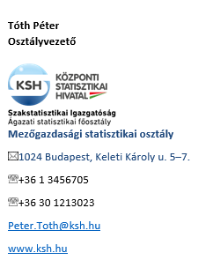
KÖSZÖNÖM A FIGYELMET!

